Slide 1

Download alvast de engine:
https://godotengine.org/download
Haldis: https://haldis.zeus.gent/order/qxbqfxr3
En clone de repo:
git clone https://git.zeus.gent/godot-introduction/getting-started.git

Slide 2
Download Godot engine
https://godotengine.org/download

Slide 3
Clone git repo
git clone https://git.zeus.gent/godot-introduction/getting-started.git
git clone https://git.zeus.gent/godot-introduction/flappy-bird

Slide 4



Wat is Godot

Slide 5



talen

Slide 6

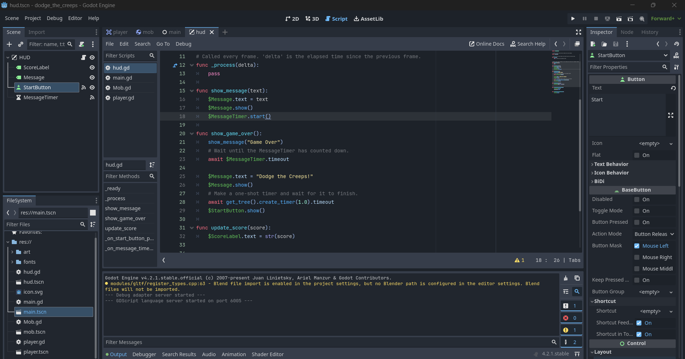

IDE

Slide 7




Introductie !

Slide 8

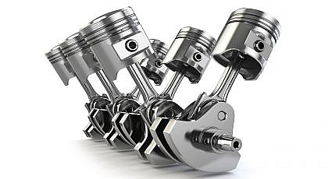

Slide 9
Engine

Slide 10

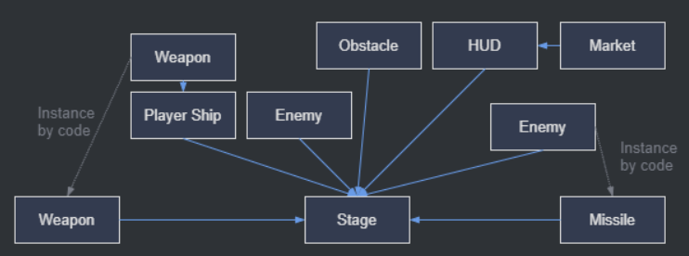

Slide 11
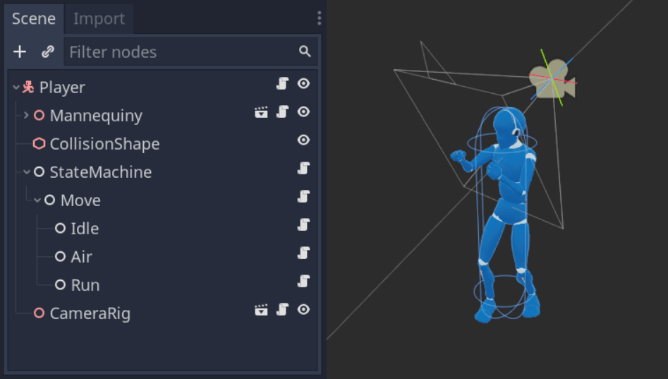
Scene
Notes:
Kan zo groot en klein zijn als je wilt, een karakter, een wapen, een huis, een volledige level, …
Wordt opgebouwd uit nodes en / of andere scenes

Slide 12
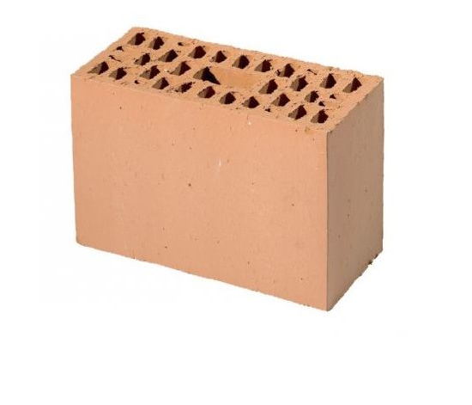
Node
Notes:
Kleinste bouwsteen
Wordt gebruikt om als het ware attributen toe te voegen
Kan bestaan uit andere Nodes
Bvb een karakter kan een node hebben voor de camera die hem volt, een node voor zijn collision box, …

Slide 13

Scene tree
Notes:
Als je de vorige 2 dingen combined kom je uit op een scene tree.
Bestaat uit scenes
Die bestaan uit nodes

Slide 14

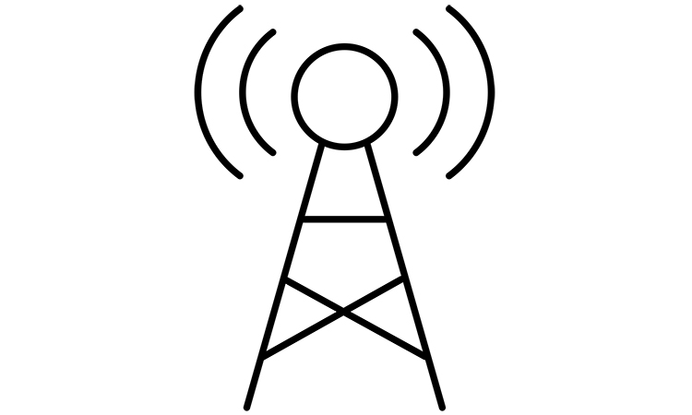

Signals
Notes:
Je nodes zitten dus hierarchisch op een andere plek.
Om makkelijk ze te laten communiceren maak je gebruik van signals.
Zo kan voorbeeld een node van de UI luisteren naar wanneer de collision Node van een karakter contact maakt met een andere collision Node.
Dit kan explicit in de code aan de hand van de keyword signals. Maar kan ook door een functie te verbinden met een node zijn signal (meer uitleg daarover later)

Slide 15


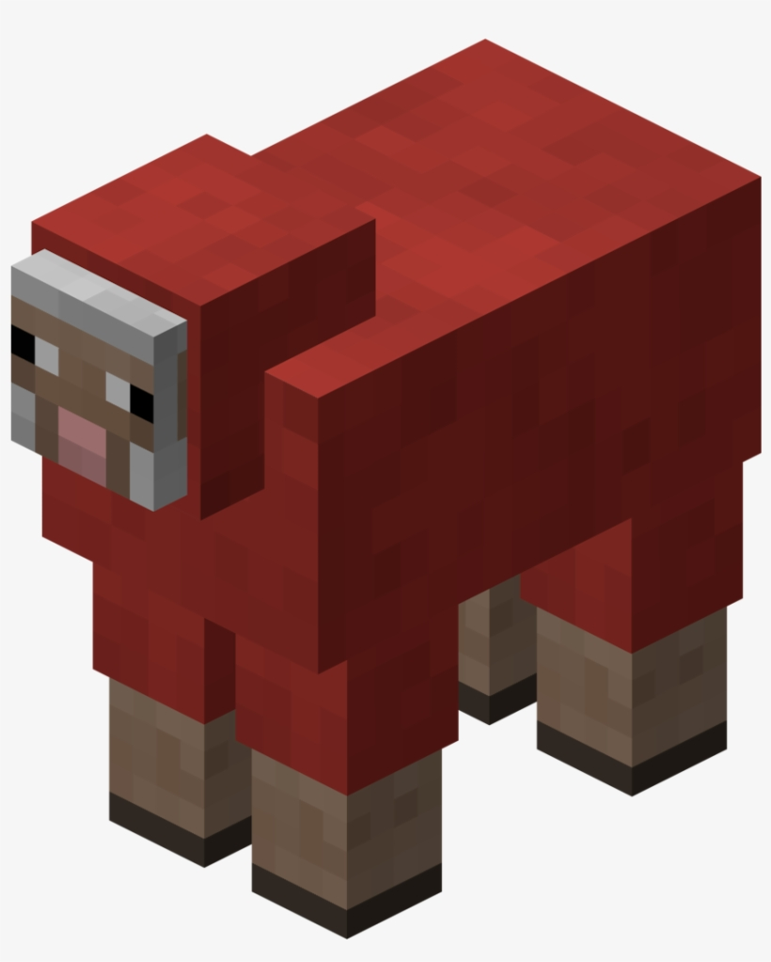

Notes:
Collision Camera
Sprite Animatie

Slide 16
Editor

Slide 17
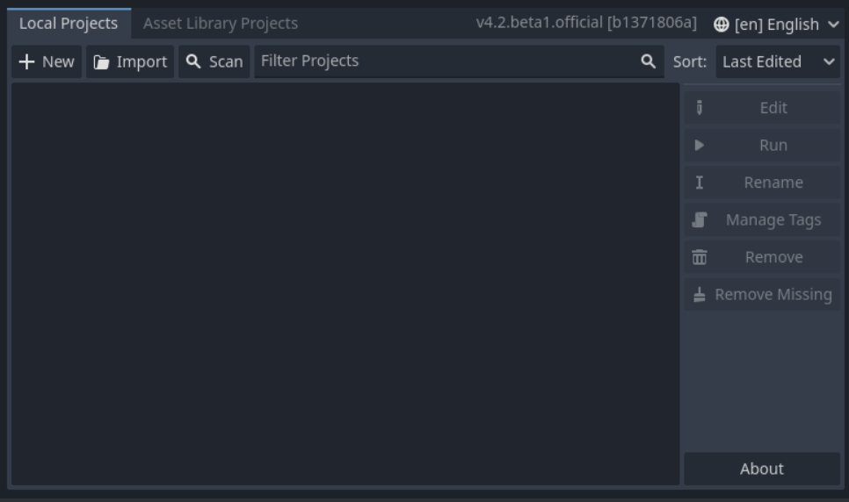
Project manager

Slide 18
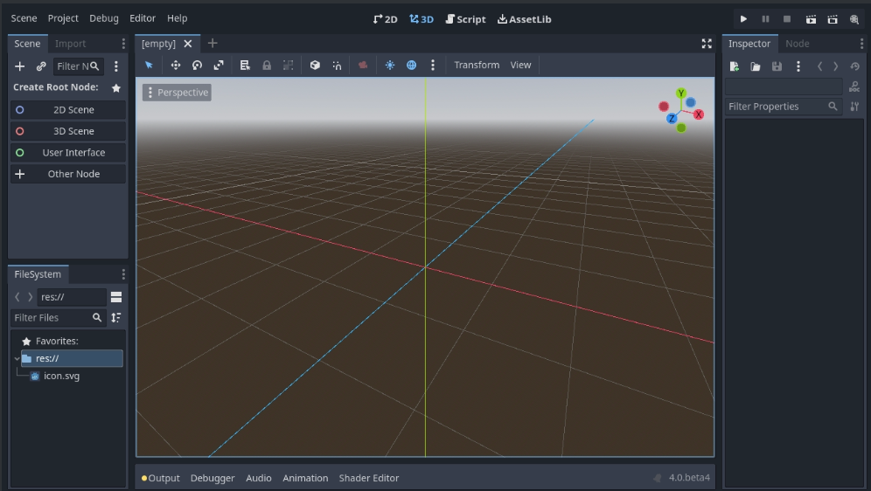

Slide 23
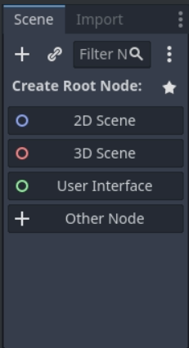

Slide 24
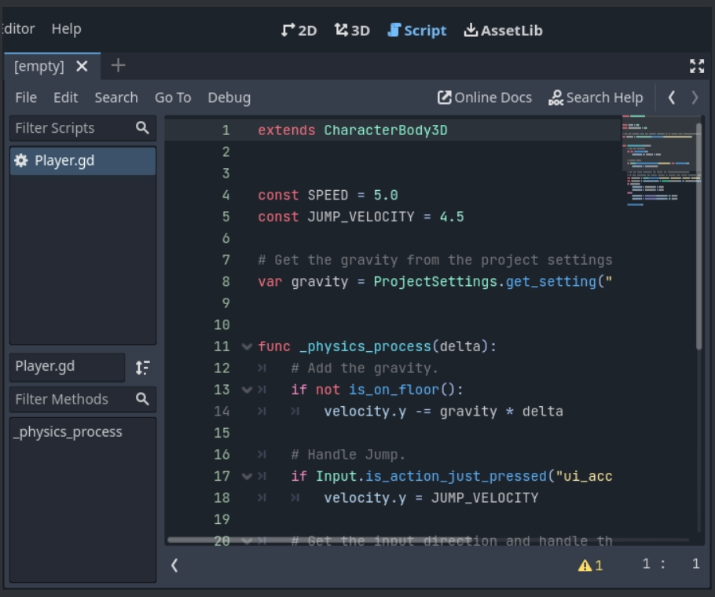

Slide 25
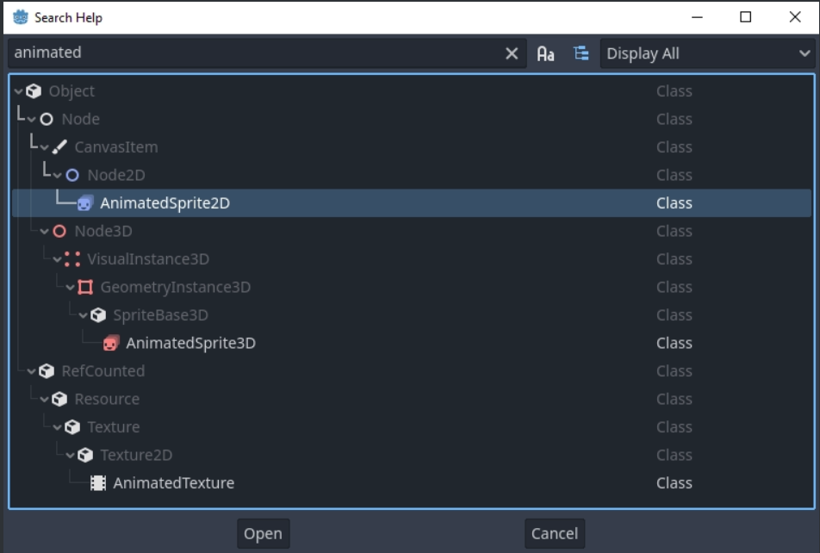

Slide 26
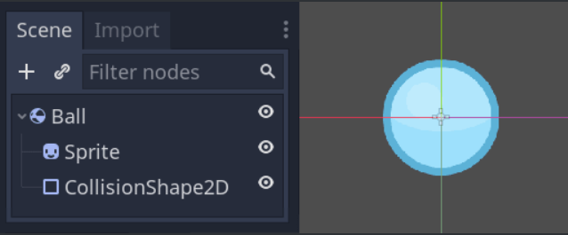
Notes:
RigidBody2D
- Sprite2D
- CollisionShape2D

Slide 27
scripts

Slide 28
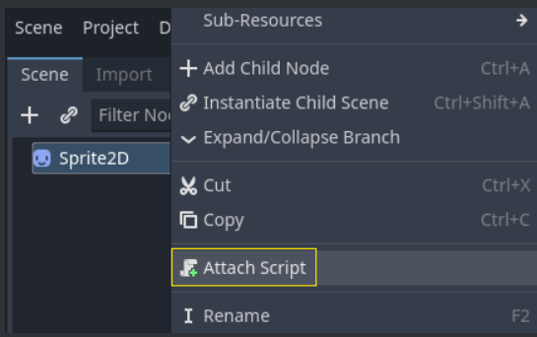

Slide 29
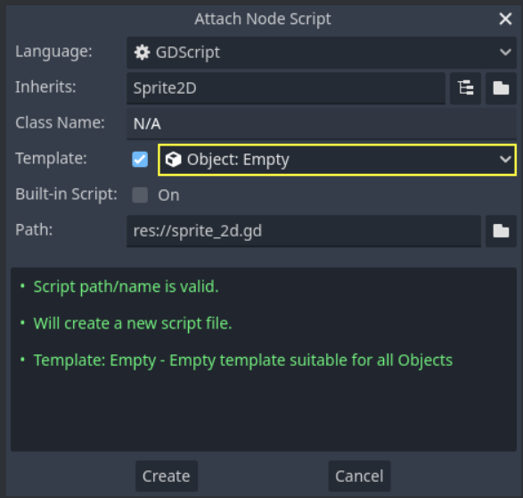

Slide 30
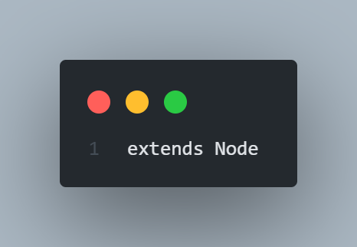
Notes:
Every GDScript file is implicitly a class. The extends keyword defines the class this script inherits or extends. In this case, it's Sprite2D, meaning our script will get access to all the properties and functions of the Sprite2D node, including classes it extends, like Node2D, CanvasItem, and Node.

Slide 31
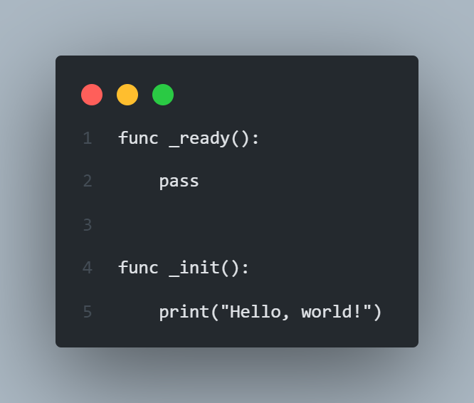
Notes:
Let's break it down. The func keyword defines a new function named _init. This is a special name for our class's constructor. The engine calls _init() on every object or node upon creating it in memory, if you define this function.
Init en ready bijna zelfde => Meestal gewoon ready gebruiken
Init waneer object zelf gecreeerd
Ready waneer hij en al zen kinderen klaar zijn om getoond te worden

Slide 32
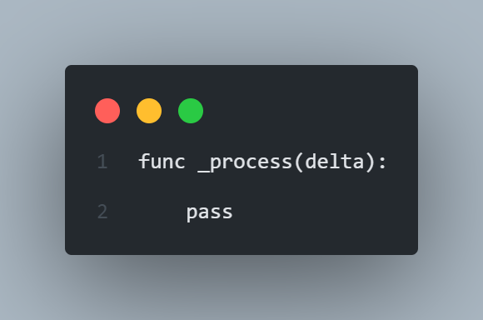
Notes:
Process called every frame

Slide 33
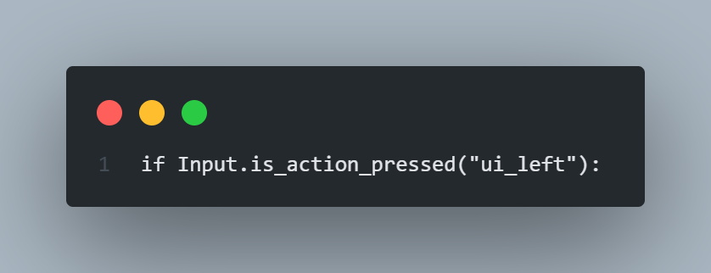

Slide 34

deg_to_rad() and rad_to_deg()
degrees
radians
Notes:
.tscn:
Packed Scenes
.gd:
- 1 script
- Attached to node to extend func

Slide 35
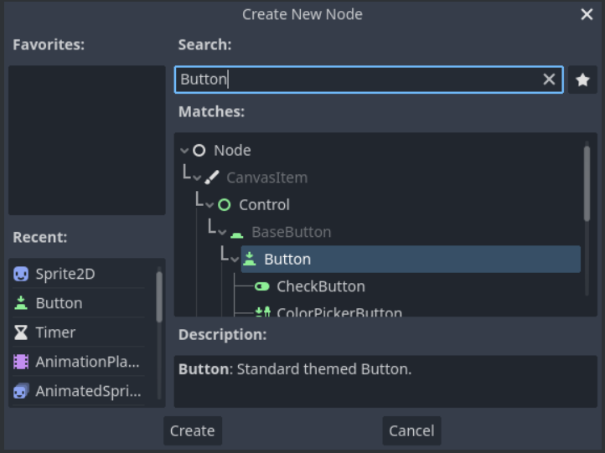

Slide 36
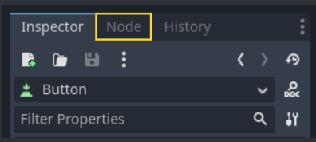
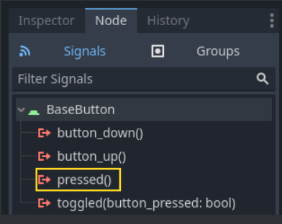
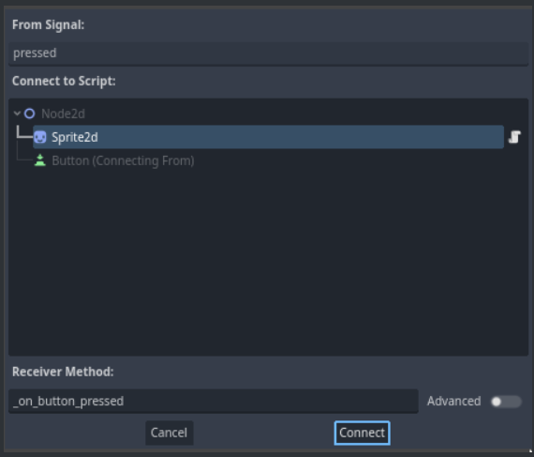

Slide 37
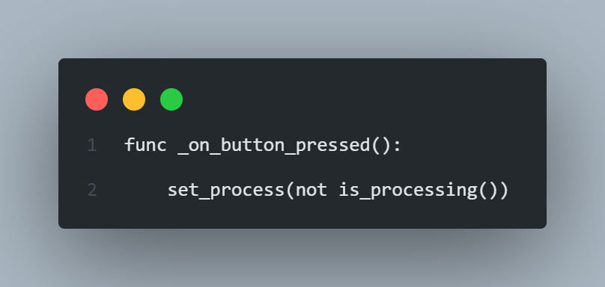

Slide 38
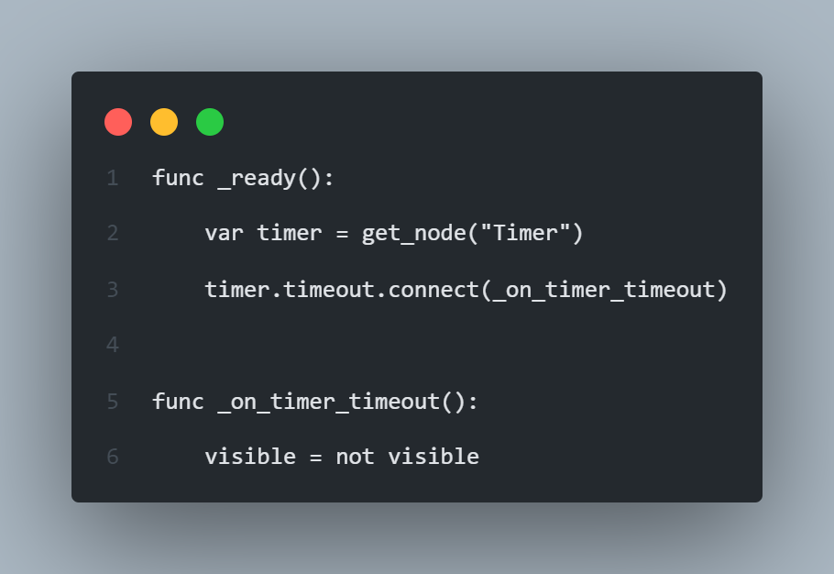

Slide 39
.tscn
.gd
Notes:
.tscn:
Packed Scenes
.gd:
- 1 script
- Attached to node to extend func

Slide 40
https://docs.godotengine.org/en/stable/getting_started

